Slide 1
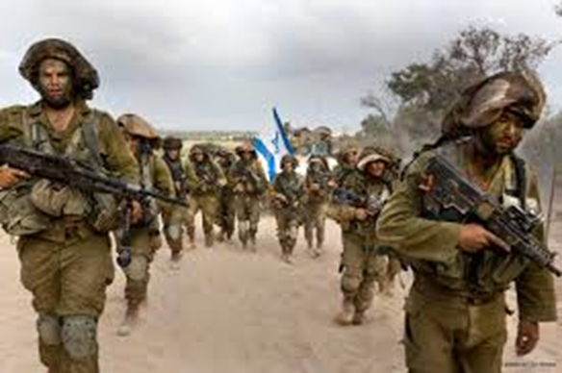
האם יש סתירה בין המימוש העצמי לבין הדאגה לכלל?

Slide 2
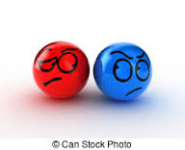
מדוע אדם מרגיש שיש חוסר התאמה בין אהבת עצמו לבין אהבת זולתו?
איך האדם יוכל להתגבר על הרגשה זו ואולי לשנותה?
בהשקפה ראשונה רגשי אהבת עצמו ורגשי אהבת זולתו,הם כצרות זו לזו
אבל עלינו להשתדל להעמיק למצוא את הסגולה המאחדת אותם אחרי כי שניהם דורש ה'...

Slide 3
המעגלים של ה"אני"
האיש הגס והשפל כל האני שלו מצומצם רק בחומרו וגופו,
למעלה ממנו מי שמרגיש שאני שלו הוא מורכב מגוף ונפש,
ולמעלה מזה מי שמכניס להאני שלו בני בית ומשפחתו,
והאיש ההולך עפ"י דרכי התורה, האני שלו כולל את כל עם ישראל, (שבאמת כל איש ישראל הוא רק כאבר מגוף האומה הישראלית)
איש השלם ראוי להשריש בנפשו להרגיש שכל העולמות כולם הוא האני שלו, והוא בעצמו רק כאבר קטן בתוך הבריאה כולה.
מהם חמשת המעגלים?

Slide 4
מי אני?

Slide 5
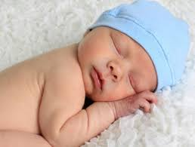
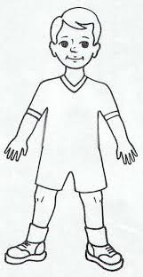
הגוף שלי זה אני

Slide 6
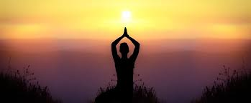
הגוף והנשמה שלי זה אני
אני זה הגוף והנשמה

Slide 8
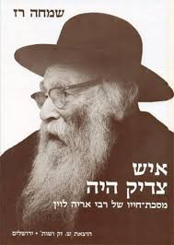
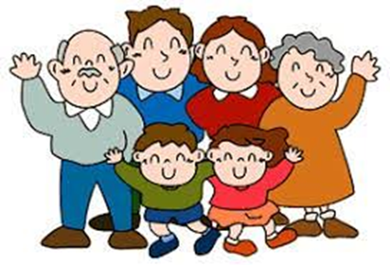
המשפחה שלי זה אני
מעשה בצדיק רבי אריה לוין זצ"ל שבא עם רעייתו אל הרופא ואמר לו: "אדוני הרופא, הרגל של אשתי כואבת לנו".

Slide 9
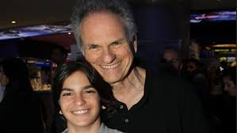
אלפים נפרדו מארי נשר, אביו: "הייתי משלם כל מחיר להיטמן במקומו"

Slide 10
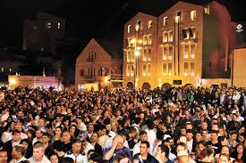
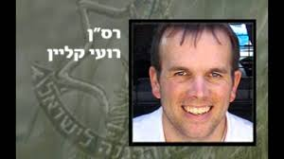
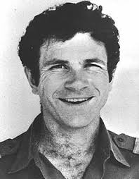
עם ישראל זה אני

Slide 11
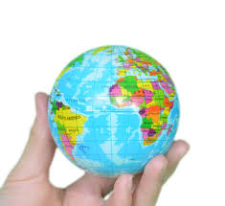
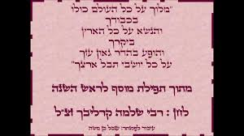
כל העולם זה אני

Slide 12
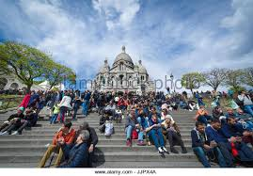
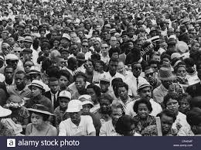
הרב קוק: אהבת הבריות צריכה להיות חיה בלב ובנשמה, אהבת כל האדם ביחוד, ואהבת כל העמים כולם, חפץ עילוים ותקומתם הרוחנית והחמרית, והשנאה צריכה להיות רק על הרשעה והזוהמא שבעולם.

Slide 13
5 מדרגות / מעגלי ה "אני" , ע"פ הרב שמעון שקופ בהקדמה לספר 'שערי יושר' (עמ' 65 בספר):
בס"ד
):
5 מדרגות / מעגלי ה "אני" , ע"פ הרב שמעון שקופ בהקדמה לספר 'שערי יושר' (עמ' 65 בספר (

Slide 14
5 מדרגות / מעגלי ה "אני" , ע"פ הרב שמעון שקופ בהקדמה לספר 'שערי יושר' (עמ' 65 בספר):
מבפנים החוצה:
א.גופי
ב. גופי ונפשי
ג. אני ומשפחתי
ד. אני משפחתי ועמי
ה. אני,עמי וכל העולם
אני חלק מן הבריאה כולה

Slide 16
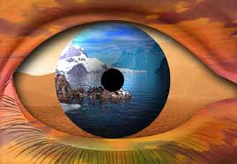
כיצד אהבת עצמו תעזור לו לאהוב את זולתו?
כיצד אהבת עצמו יכולה לעזור לאדם השלם לאהוב את כל העולם?
ואז גם רגש אהבת עצמו עוזר לו לאהוב את כל עם ישראל, ואת כל הבריאה כולה.
הלל:"אם אין אני לי מי לי, וכשאני לעצמי מה אני"
שכללות הבריאה הוא האדם הגדול והוא גם כן כאבר קטן בגוף הגדול הזה.

Slide 17
כיצד אהבת עצמו תעזור לו לאהוב את זולתו?
תשובות
כיצד אהבת עצמו יכולה לעזור לאדם השלם לאהוב את כל העולם? האדם מבין שכשהוא לעצמו רק הוא,אז הוא שום דבר, אבל כשהוא זה אבר קטן או מסמר קטן מתוך מכונה ענקית,אז הוא הופך לגדול באמת
-דווקא מתוך האהבה את העולם וגודלו האדם אוהב את עצמו יותר ויותר
ואז גם רגש אהבת עצמו עוזר לו לאהוב את כל עם ישראל, ואת כל הבריאה כולה.
הלל:"אם אין אני לי מי לי, וכשאני לעצמי מה אני"
שכללות הבריאה הוא האדם הגדול והוא גם כן כאבר קטן בגוף הגדול הזה.

Slide 18
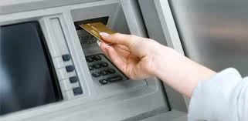
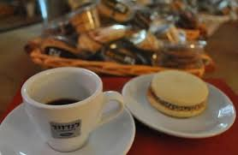
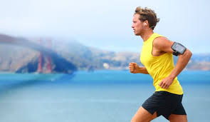
"אם אין אני לי מי לי (אני צריך לדאוג לעצמי)

Slide 19
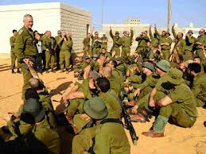
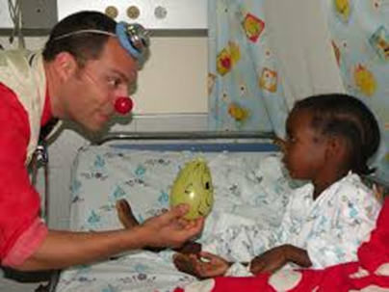
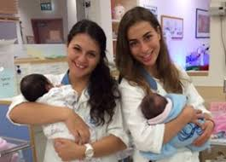
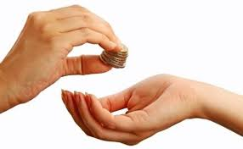
וכשאני לעצמי מה אני" - (אם אשאר רק בחלק הפרטי המצומצם אני אפס - אלא אני בורג במכונה גדולה)

Slide 20
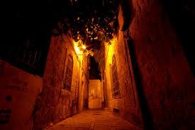
סיפר יהודי אמריקני בערוב ימיו: "נער צעיר הייתי כאשר הוריי שלחו אותי ללמוד במכינה לישיבת גרודנה. היות שהוריי היו עניים מרודים, לא יכלו להרשות לעצמם לשלוח אותי ברכבת. לכן הוחלט שעליי ללכת ברגל. הישיבה היתה רחוקה מהלך שבוע-שבועיים. ציידוני במעט אוכל שהיה ברשותם ובברכות חמות, והדריכוני שכאשר ייגמר האוכל אבקש עזרה מיהודים בדרך. יצאתי לדרך וכן עשיתי. אוכל השגתי פה ושם, ובלילות לנתי על ספסלי בתי כנסיות, ופעם אף ישנתי על האדמה באיזו פינה.

Slide 21
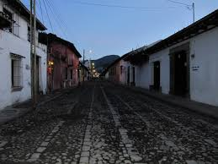
בדרך עברתי חוויות מפחידות רבות. הדרך היתה לעיתים מפחידה ומסוכנת וכל הזמן פחדתי: האם אצליח למצוא את דרכי? האם יהיה לי מה לאכול? האם אעבור את מבחן הקבלה לישיבה? שאם לא אצליח, אבייש את שם משפחתי ואאלץ לחזור את כל הדרך חזרה. הדרך היחידה להרגיע את הפחדים והחששות היתה על ידי שינון דף הגמרא שהכנתי לבחינה. חזרתי על דף זה שוב ושוב עד שידעתיו מילה במילה.

Slide 22
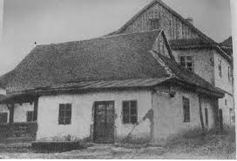
סוף סוף הגעתי לישיבה, אמנם עייף ומורעב, אבל מוכן למבחן כאשר דף הגמרא מסודר במוחי להפליא. בחורים מהישיבה שראוני ושמעו את מטרת בואי הציעו לי ללכת להיבחן ב"משרדו" של ראש הישיבה, הגאון רבי שמעון שקופ זצ"ל. "משרדו" של רבי שמעון היה מטבח ביתו. רבי שמעון, שהיה אז כבן שבעים, קבלני בחביבות ושאל לשמי ולעיירת מוצאי, ואז פנה ואמר לי: ברצוני לשאול אותך שתי שאלות בלבד. הבנתי: הנה המבחן! הכנתי את עצמי בקפידה ובדריכות.

Slide 23
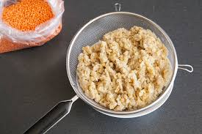
שאלה ראשונה: מתי אכלת לאחרונה ארוחה חמה?
נדהמתי מהשאלה והרהרתי ארוכות, ולבסוף עניתי: לפני כשבועיים. קם הרב ואמר: ראה, אין כוחי בבישול ככוחה של רעייתי, אלא שהיא לא נמצאת עתה בעיר. תצטרך להסתפק במה שאני יודע. ניגש והחל לבשל לי ארוחה. נדהמתי מגודל המעמד. אפילו את אבי לא ראיתי מבשל, וכאן ראש הישיבה הגדול עומד לבשל בשבילי?! כשסיים לבשל, שם לי צלחת מלאה מהתבשיל. אחר שגמרתי דאג למלאה שוב, עד שהייתי שבע כהוגן ולא יכולתי לאכול עוד.
כשסיימתי וברכתי ברכת המזון, אמר: עתה השאלה השנייה. כאן כבר הייתי סמוך ובטוח שעתה לאחר ששבעתי אפשר כבר לבחון אותי.

Slide 24
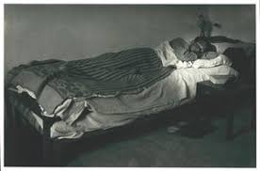
השאלה השנייה שברצוני לשאול אותך: מתי ישנת לאחרונה במיטה?
שוב נדהמתי והשבתי: לא זוכר בדיוק. הלך רבנו לחדר השינה שלו וסידר לי את המיטה. כעבור כמה דקות חזר וביקשני ללכת לישון, כיסה אותי היטב, ואני בעייפותי הרבה נרדמתי עד הבוקר. אחר כך התברר לי שזו הייתה המיטה שלו. זה היה מבחן הכניסה שלי לישיבת גרודנה.
סיים בעל המעשה: שנים רבות עברו מאז, צרות רבות ורעות עברו עליי, כל משפחתי נכחדה בשואה האיומה, ומה ששמר על יהדותי בכל השנים, עם כל הטרגדיות, אלו אותן שתי שאלות. אותו מבחן קבלה לישיבת גרודנה" (מתוך הספר 'תורה יבקש מפיהו' עמ' 224).

Slide 25
רבי יהודה הלוי (ריה"ל)*, ספר "הכוזרי", מאמר שלישי, סעיפים י"ח-י"ט
* לדמותו – ראה עמ' 31.

Slide 26
(יח) אמר הכוזרי:
וְלָמָּה לָנוּ כָּל זֶה? הַאֵין טוֹב לוֹ לָאָדָם כִּי יִתְבּוֹדֵד בִּתְפִלָּתוֹ לְמַעַן תִּהְיֶה נַפְשׁוֹ זַכָּה יוֹתֵר וּמַחְשַׁבְתּוֹ פְּנוּיָה יוֹתֵר?
(יט) אמר החבר:
לֹא כֵּן! תְּפִלַּת הַצִּבּוּר יִתְרוֹן בָּהּ מִכַּמָּה בְּחִינוֹת. רֵאשִׁית, הַצִּבּוּר אֵינוֹ מִתְפַּלֵּל עַל מַה שֶׁיֵּשׁ בּוֹ מִשּׁוּם רָעָה לִיחִידִים, וְהַיָּחִיד יִתָּכֵן כִּי יִתְפַּלֵּל עַל מַה שֶׁיֵּשׁ בּוֹ מִשּׁוּם רָעָה לִיחִידִים אֲחֵרִים, כְּמוֹ שֶׁיִּתָּכֵן כִּי אֲחָדִים מִן הַיְּחִידִים הָהֵם יִתְפַּלְּלוּ עַל מַה שֶׁיֵּשׁ בּוֹ מִשּׁוּם רָעָה לְיָחִיד זֶה, אוּלָם אַחַד הַתְּנָאִים בָּהֶם תֻּכְשַׁר הַתְּפִלָּה לְהִתְקַבֵּל הוּא שֶׁתִּהְיֶה זֹאת תְּפִלָּה עַל מַה שֶׁמֵּבִיא תּוֹעֶלֶת לָעוֹלָם וְלֹא עַל מַה שֶׁגּוֹרֵם לוֹ נֶזֶק בְּכָל דֶּרֶךְ שֶׁהוּא. שֵׁנִית, לְעִתִּים רְחוֹקוֹת מְאֹד תֻּשְׁלַם תְּפִלַּת הַיָּחִיד בְּלֹא פְּגָם, הַבָּא בְּשׁוֹגֵג אוֹ בְּמֵזִיד, וְלָכֵן נִקְבַּע אֶצְלֵנוּ כִּי יִתְפַּלֵּל הַיָּחִיד תְּפִלָּה בְּצִבּוּר, וְאַף יִתְפַּלֵּל, עַד כַּמָּה שֶׁהַדָּבָר בְּיָדוֹ, בְּצִבּוּר שֶׁאֵינוֹ פָּחוֹת מֵעֲשָׂרָה, לְמַעַן יֻשְׁלַם עַל יְדֵי אֲחָדִים מִצִּבּוּר זֶה מַה שֶׁהֻחְסַר עַל יְדֵי הָאֲחֵרִים, בְּשׁוֹגֵג אוֹ בְּמֵזִיד, וְכָךְ תֵּצֵא מִבֵּין כֻּלָּם תְּפִלָּה שְׁלֵמָה בְּכַוָּנָה זַכָּה, וְתָחוּל הַבְּרָכָה עַל הַכֹּל, וְיִהְיֶה לְכָל אֶחָד מִן הַיְּחִידִים חֵלֶק בָּהּ.
כִּי פְּעֻלַּת הָעִנְיָן הָאֱלֹהִי דּוֹמָה לִפְעֻלַּת הַמָּטָר הַמַּרְוֶה אֶרֶץ מִן הָאֲרָצוֹת, שָׁעָה שֶׁיּוֹשְׁבֶיהָ זַכָּאִים לוֹ, וְיִתָּכֵן כִּי תִּכְלֹל אֶרֶץ זוֹ גַּם יְחִידִים אֲחֵרִים אֲשֶׁר אֵינָם זַכָּאִים לוֹ, וְתִהְיֶה גַּם לָהֶם הַצְלָחָה בִּזְכוּת הָרֹב; וּלְהֵפֶךְ, יֵשׁ אֲשֶׁר יִכְלָא הַגֶּשֶׁם מֵאַחַת הָאֲרָצוֹת, בִּהְיוֹת רֹב יוֹשְׁבֶיהָ בִּלְתִּי זַכָּאִים לוֹ, וְיִתָּכֵן כִּי יִמָּצְאוּ בָּהּ יְחִידִים הַזַּכָּאִים לוֹ, וְאֵינוֹ נִמְנָע מֵהֶם כִּי אִם מֵחֲמַת הָרֹב. אֵלֶּה הֵם מִשְׁפְּטֵי הָאֱלֹהַּ ית' בָּעוֹלָם הַזֶּה. אוּלָם גַּם לַיְּחִידִים הָהֵם שָׁמוּר אתוֹ גְּמוּל – בָּעוֹלָם הַבָּא; וְיִתָּכֵן כִּי עוֹד בָּעוֹלָם הַזֶּה יִתֵּן לָהֶם תְּמוּרָה טוֹבָה וְיִגְמֹל לָהֶם חֶסֶד מַה שֶׁיְּצַיְּנֵם לְטוֹבָה בֵּין שְׁכֵנֵיהֶם; אַךְ מְעַטִּים הֵם הָאֲנָשִׁים אֲשֶׁר יִנָּצְלוּ מִן הָעֹנֶשׁ הַבָּא עַל צִבּוּר שָׁלֵם.

Slide 27
וְהַמִּתְפַּלֵּל אַךְ וְרַק בַּעֲדוֹ דּוֹמֶה לָאָדָם שֶׁבִּשְׁעַת סַכָּנָה לַמְּדִינָה יִסְתַּפֵּק בְּתִקּוּן בֵּיתוֹ הוּא וְאֵינוֹ רוֹצֶה לְהִשְׁתַּתֵּף עִם אַנְשֵׁי הַמְּדִינָה בְּתִקּוּן חוֹמוֹתֵיהֶם, אָדָם כָּזֶה הוֹצָאָתוֹ מְרֻבָּה וְסַכָּנָתוֹ מַתְמֶדֶת, וְאִלּוּ הָאִישׁ הַמִּשְׁתַּתֵּף עִם הַצִּבּוּר הוֹצָאָתוֹ מוּעֶטֶת וּבִטְחוֹנוֹ מְרֻבֶּה, כִּי אֶת אֲשֶׁר לֹא הִסְפִּיק הָאֶחָד לַעֲשׂוֹת בָּא הָאַחֵר וּמַשְׁלִימוֹ; וְכָךְ תַּעֲמֹד הַמְּדִינָה עַל הַשְּׁלֵמוּת הַגְּדוֹלָה בְּיוֹתֵר הָאֶפְשָׁרִית לָהּ, וְכָל אֲנָשֶׁיהָ יִהְיוּ נֶהֱנִים מִבִּרְכוֹתֶיהָ עַל יְדֵי הוֹצָאָה מוּעֶטֶת, וְהַכֹּל לְפִי הַחֹק וּמִתּוֹךְ הַסְכָּמָה, כָּךְ קוֹרֵא אַפְּלָטוֹן אֶת הַהוֹצָאָה לְפִי הַחֹק: הִשְׁתַּתְּפוּת הַחֵלֶק בַּכֹּל. וּמִשָּׁעָה שֶׁהַיָּחִיד מִתְעַלֵּם מֵהֱיוֹתוֹ חֵלֶק בַּכֹּל, זֹאת אוֹמֶרֶת, מֵחוֹבָתוֹ לַעֲבֹד לְמַעַן תִּקּוּן הַצִּבּוּר שֶׁהוּא חֵלֶק מִמֶּנּוּ, וּמַחְלִיט לַחְסֹךְ תּוֹעַלְתּוֹ לוֹ לְעַצְמוֹ, חוֹטֵא הוּא לַכְּלָל וּבְיוֹתֵר לְנַפְשׁוֹ. כִּי הַיָּחִיד בְּקֶרֶב הַצִּבּוּר הוּא כְּאֵבֶר יָחִיד בִּכְלָלוּת הַגּוּף: שֶׁכֵּן אִלּוּ הָיְתָה הַזְּרוֹעַ מוֹנַעַת אֶת דָּמָהּ בְּשָׁעָה שֶׁיֵּשׁ צֹרֶךְ בְּהַקָּזָתוֹ, הָיָה הַגּוּף כָּלֶה וְהַזְּרוֹעַ כָּלָה עִמּוֹ. אָכֵן רָאוּי לוֹ לְיָחִיד לִסְבֹּל אַף אֶת מַר הַמָּוֶת לְמַעַן הַצָּלַת הַכְּלָל, אַךְ לְפָחוֹת צָרִיךְ הַיָּחִיד לַחְשֹׁב עַל חֶלְקוֹ בַּכְּלָל, לְמַעַן יִתֵּן תָּמִיד חֶלְקוֹ וְלֹא יִתְעַלֵּם מִמֶּנּוּ.

